Slide 1


低軌衛星通訊備援分析報告
以 Starlink 為例之通訊韌性評估
報告人：112111119_賴俊升
低地球軌道衛星
星鏈計畫
通訊備援
通訊韌性
Power BI

Slide 2

摘要：研究背景
97.02%
台灣上空衛星可用度
台灣通訊系統高度依賴地面基地台與海底電纜
天然災害或人為蓄意破壞，基礎設施極易失效。
LEO
低延遲、廣域覆蓋特性
研究方法：結合 Starlink TLE 軌道資料與 Power BI 視覺化分析。
Starlink
關鍵定位：觀察傳統基地台在偏鄉與災區的連線能力。
核心分析對象系統

Slide 3



導論：研究動機與應用場景
LEO 核心特性
台灣現況與政策
關鍵應用場景
低延遲：軌道高度約 550km，傳輸延遲極低。
•
政府積極推動訊韌性建設，強化數位國家安全。
•
偏鄉離島：解決數位落差，提供穩定網路服務。
•
•
緊急救援：地震或停電導致基地台失效時的備援。
廣域覆蓋：不受地形限制，實現全台無死角連線。
•
•
中華電信與 OneWeb 合作建置地面站。
B5G實驗衛星計畫
2+4顆自主研發低軌衛星，建構台灣星網
•
•
斷纜備援：海底電纜中斷時維持關鍵數據鏈路。
快速部署：無需地面線路，災後可迅速建立通訊。
•

Slide 4






挑戰與預期目標
面臨挑戰
預期目標
法規層面
視覺化分析
外資持股比例限制(49%)
2026提出《電信管理法》第36條修正草案
建立互動式儀表板，整合衛星軌道、觀測站資訊及通訊品質指標。
價值驗證
技術層面
量化評估衛星覆蓋特性，驗證其在提升台灣通訊韌性方面的應用價值
地形遮蔽、大氣傳播效應及仰角動態變化對訊號品質與連線穩定性的影響。

Slide 5



實驗設計與資料處理流程
01
02
資料來源
Power BI
取得 Starlink 公開之 TLE (Two-Line Element) 軌道資料。
→
→
撰寫 DAX 量測值 計算 KPI 指標。
整合「Starlink_Taiwan_Complete」預處理資料集。
→
→
建立互動式儀表板

Slide 6
分析方法與 KPI 指標定義
關鍵指標 (KPI)
定義與通訊意義
平均仰角目標
仰角大於 25 度之可連線衛星總數，代表系統冗餘度。
> 25 度
可用衛星數量
所有可見衛星之平均高度角，越高代表訊號路徑越短、品質越佳。
平均仰角
最近距離目標
< 550公里
最近衛星距離
地面站與最近衛星之直線距離，直接影響傳輸延遲
綜合考量數量、距離與仰角之 DAX 動態評分模型。
通訊品質評分

Slide 7
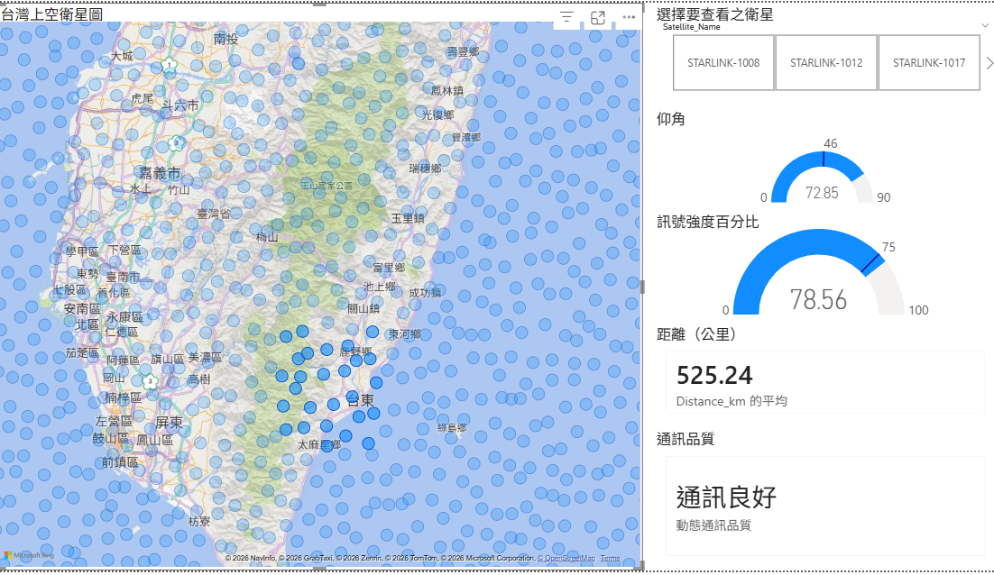
實驗呈現：衛星分布與可用度分析
72.85°
台東為例
仰角大於46°
78.56%
訊號強度大於75%
通訊良好

Slide 8
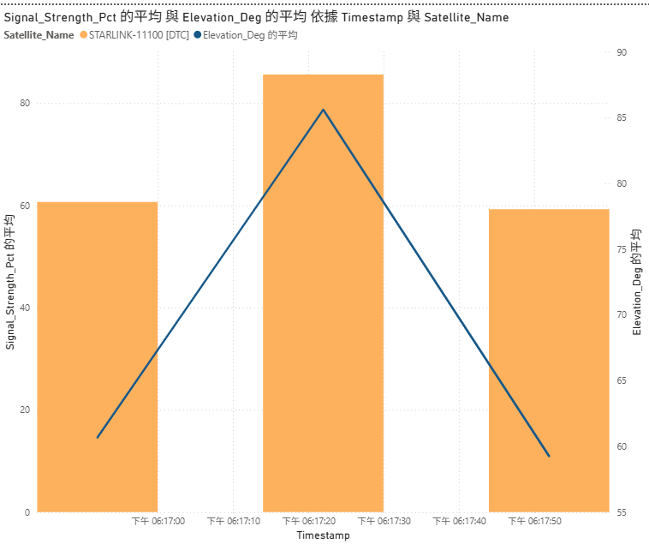
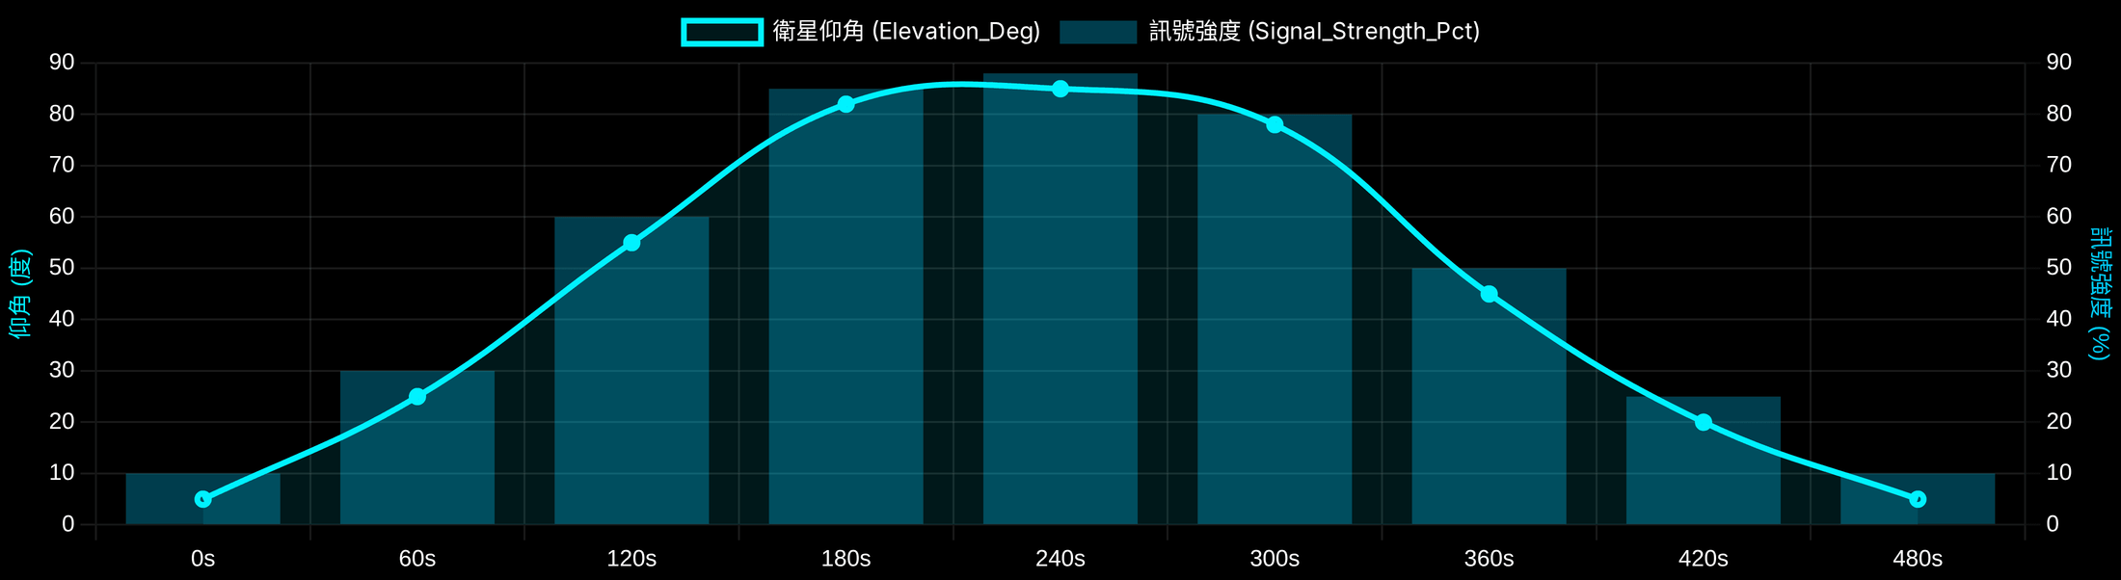

深度分析：單一衛星過境特徵
訊號即時響應
物理特徵驗證
當衛星接近天頂（仰角 > 80°）時，訊號強度同步達到峰值（約 85%）。驗證了高仰角 = 低損耗的空間通訊理論。
仰角越高，與地面站直線距離最短、穿透大氣層最薄。此實驗數據為衛星通訊的穩定性評估提供了堅實的物理依據。

Slide 9
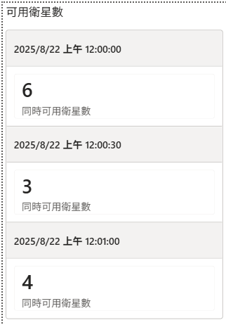


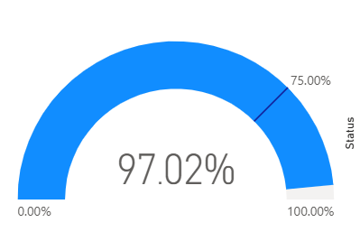
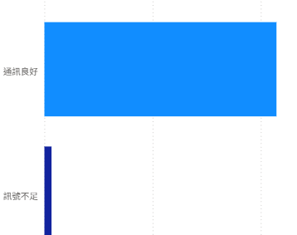


動態監控：通訊品質自動判定系統
可用衛星數
衛星可用比例
通訊品質狀態
97.02%
良好
海底電纜

Slide 10






結論與未來展望
研究總結
未來建議
高可用度驗證
法規與成本
低軌衛星在模擬數據中展現近 100% 的高可用度，證實其作為台灣通訊韌性「最後一道防線」的潛力。
持續評估商業部署成本與法規開放進度，優化外資持股與頻譜使用政策，以利國際業者落地。
國產自給自足
監控價值
接洽多家廠商以及自主研發，建置衛星發射載台
透過 Power BI 儀表板能有效監控並量化通訊風險，實現全自動、高準確性的備援鏈路動態監控。

Slide 11
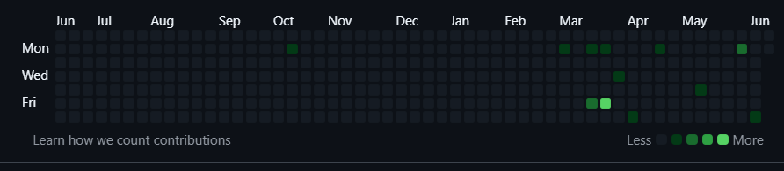
git紀錄

Slide 12



謝謝聆聽
歡迎提問與交流
報告人：賴俊升

